Slide 1

TRƯỜNG THCS NAM HỒNG
Môn: Khoa học tự nhiên
Lớp 6A
GV: Trần Thuỳ Mỵ

Slide 2
CHÀO MỪNG THẦY CÔ
VÀ CÁC EM
ĐẾN VỚI TIẾT HỌC HÔM NAY

Slide 3
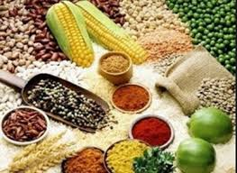
Em đã ăn gì vào sáng nay? Thức ăn đó thuộc nhóm lương thực, thực phẩm nào?

Slide 4
Em đã học
Ăn uống điều độ
Lao động, học tập, nghỉ ngơi hợp lí
Luyện tập thể dục thể thao khoa học
Cơ thể khoẻ mạnh

Slide 5

AI NHANH HƠN?
Chỉ chứa một chất | Chứa hai hay nhiều chất

Slide 6

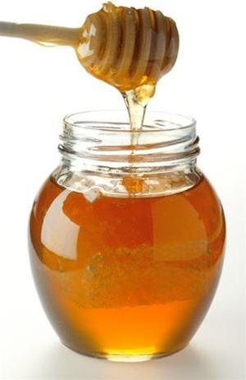
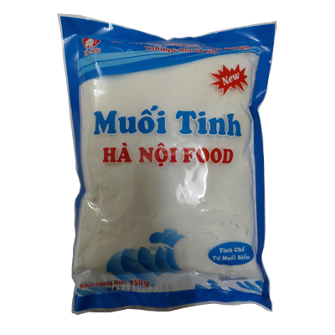
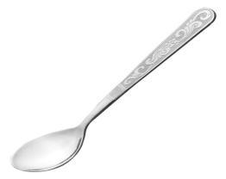
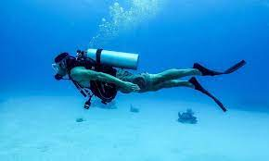
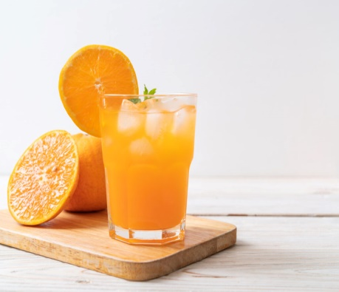
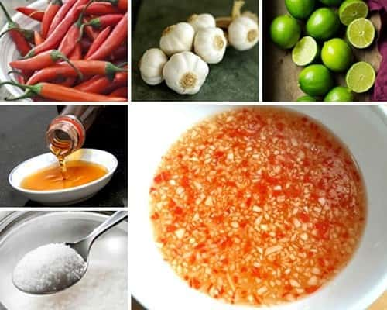
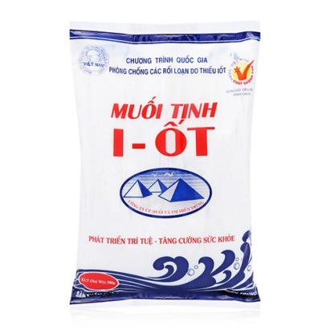
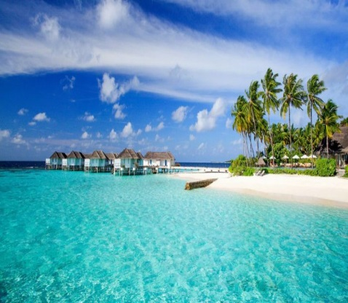
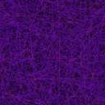
1
0
2
3
2
1
4
2
0
1
0
3
4
3
Thìa bạc
Khí oxygen
Mật ong
Muối tinh
Nước cam
Nước chấm
Muối I ốt
Nước biển

Slide 7
Chỉ chứa một chất | Chứa hai hay nhiều chất
Thìa bạc, Bình khí oxygen, Mật ong, Muối tinh | Nước chanh, Nước chấm, Nước cam, Muối iốt

Slide 8

CHƯƠNG IV:
HỖN HỢP – TÁCH CHẤT RA KHỎI HỖN HỢP
BÀI 16: HỖN HỢP CÁC CHẤT

Slide 9
Bài 16: Hỗn hợp các chất
Chất tinh khiết và hỗn hợp
Dung dịch
Huyền phù và nhũ tương
Sự hoà tan các chất

Slide 10

CHẤT TINH KHIẾT
Bạc
Khí oxygen
Hãy cho biết thế nào là chất tinh khiết?
Lấy ví dụ về chất tinh khiết.

Slide 11
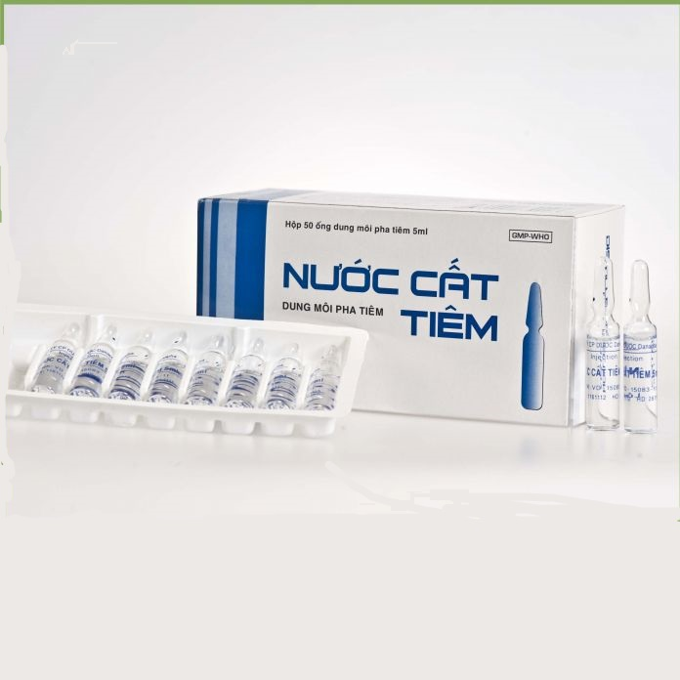
CHẤT TINH KHIẾT

Slide 12
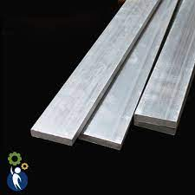
CHẤT TINH KHIẾT
Thanh nhôm

Slide 13
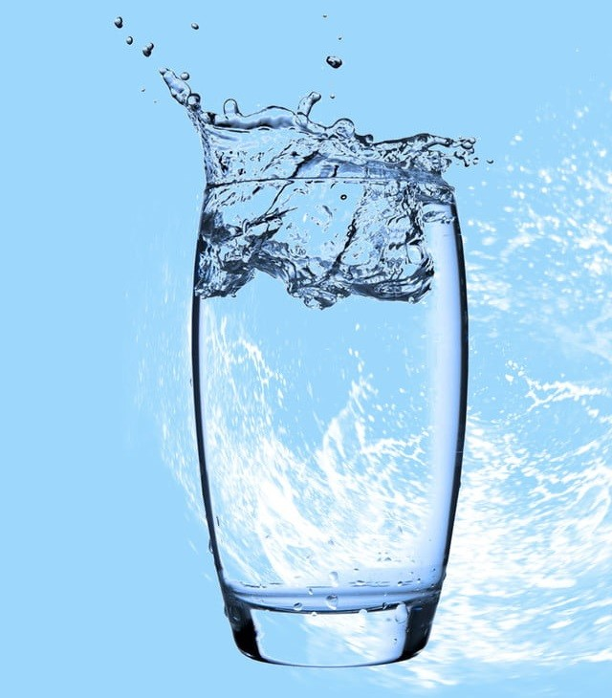

Tính chất của một số chất tinh khiết
Nhiệt độ sôi 100°C
Nóng chảy ở 0°C
Khối lượng riêng D=1g/ml
VD: Nước tinh khiết
Hóa lỏng ở -183°C
Hóa Rắn ở -218°C
VD: Khí Oxygen

Slide 14
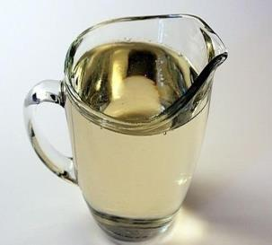
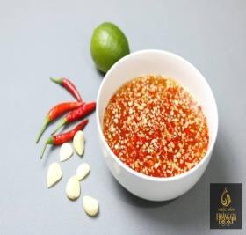
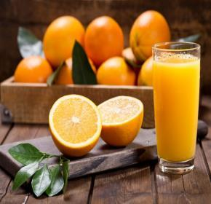
Hỗn hợp
Nước đường
Nước chấm
Nước cam
Hãy cho biết thế nào là hỗn hợp?
Lấy ví dụ về hỗn hợp.

Slide 15
I. CHẤT TINH KHIẾT VÀ HỖN HỢP
* Chất tinh khiết
- chỉ có một chất duy nhất
- có những tính chất nhất định.
* Chất tinh khiết có thể là
- chất rắn
- chất lỏng
- chất khí
* Hỗn hợp chứa từ hai chất trở lên.

Slide 16

THẢO LUẬN NHÓM
(4-6 HS/ nhóm. Thời gian: 5 phút)
Yêu cầu: Thí nghiệm tạo thành hỗn hợp từ nguyên liệu có sẵn
Tiến hành thí nghiệm:
- Có 3 cốc được đánh số (1), (2),(3); mỗi cốc chứa sẵn 100ml nước.
Cho vào cốc (1): 1 thìa nhỏ muối ăn và khuấy đều.
Cho vào cốc (2): 1 thìa nhỏ dầu ăn và khuấy đều.
Cho vào cốc (3): 1 thìa nhỏ bột sắn và khuấy đều.

Slide 17
Trả lời câu hỏi:
1. Tên thí nghiệm:…………..
2. Số lượng chất/ số chất:…… (1,2,3,..)
3. Hỗn hợp tạo thành đồng nhất hay không đồng nhất?
Có Không
4. Sau 3 phút, ở mỗi cốc có sự thay đổi nào không?
Trạng thái: ………………….. (thể rắn, lỏng, khí)
5. Tính chất: ……………………
…………………….
6. Ứng dụng:……………………..

Slide 18
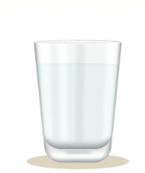
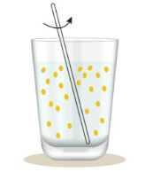
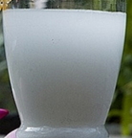
Dầu ăn (chất lỏng)
Chất rắn
Nước
Cốc 1: Nước muối
Cốc 2: Dầu ăn và nước
Cốc 3: Nước bột sắn
(Nhũ tương)
(Huyền phù)
Hỗn hợp đồng nhất
Hỗn hợp không đồng nhất

Slide 19
Luyện tập

Slide 20
Khoanh tròn vào phương án trả lời đúng trong các câu sau
Câu 1: Chất tinh khiết là
nước đường.
nước muối.
nước chanh.
nước cất.

Slide 21
Khoanh tròn vào phương án trả lời đúng trong các câu sau
Câu 2: Hỗn hợp là
dây đồng.
dây nhôm.
nước biển.
nước cất.

Slide 22


VẬN DỤNG
Câu hỏi: Khi sử dụng ấm để đun sôi nước suối hoặc nước máy thì sau một thời gian sử dụng sẽ xuất hiện nhiều cặn trắng bám vào bên trong ấm. Cho biết:
a. Nước suối, nước máy có phải là nước tinh khiết không?
b. Tại sao khi đun nước lấy từ máy lọc nước thì trong ấm ít bị đóng cặn hơn?
c. Làm thế nào để có thể làm sạch cặn trong ấm?

Slide 23
VẬN DỤNG
Câu hỏi: Để làm sạch vật dụng như xoong, nồi, bát đũa có dầu mỡ thừa trong gia đình, các em làm như thế nào?
Biết rằng dầu mỡ không tan trong nước?

Slide 24
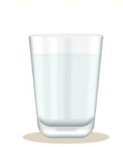
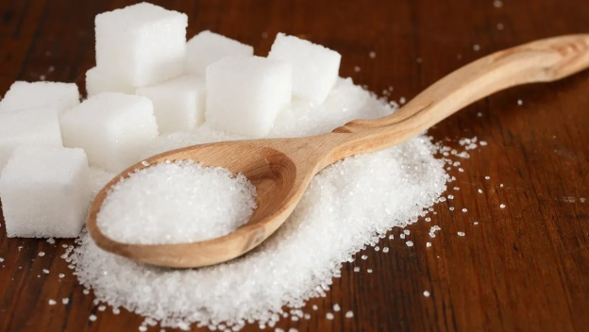
Đường
Nước
Cốc 1: Nước đường
Chất tan
Dung môi
Hỗn hợp đồng nhất
Dung dịch

Slide 25
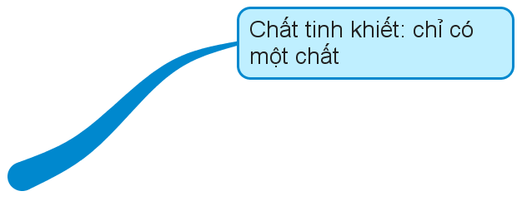


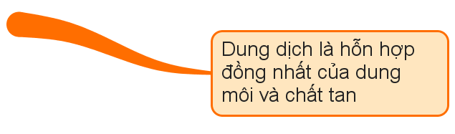

Slide 26

Hỗn hợp không đồng nhất được phân biệt như thế nào?
Làm thế nào để quá trình hòa tan chất rắn trong nước xảy ra nhanh hơn?
→ Tìm hiểu vào tiết sau.

Slide 27
HƯỚNG DẪN VỀ NHÀ
Hoàn thành các bài tập từ 16.1 đến 16.6 sách bài tập.
Học kĩ lại bài.
Chuẩn bị phần tiếp theo của

Slide 28

Xin cảm ơn thầy cô và các em!
GV Trần Thuỳ Mỵ

